Slide 1
Go –no go pilot WPJ uitbreiding Technologie
Namens projectteam uitbreiding WPJ
Jink Gude

Slide 2
Inhoud
PWN systeem
Waterkwaliteit eisen nieuwbouw en huidige prestaties
Bronkwaliteit Ijsselmeer
Pilot opzet

Slide 3
Doel pilot onderzoek
Het doel van de pilot onderzoek is om de optimale ontwerp parameters te bepalen die voldoen aan de waterkwaliteitseisen voor de gekozen zuiveringstreinen met LS (Lamellen Separatie) en DAF (“Dissolved Air Floatation”) als alternatieven voor de separatie stap, om daarna en keuze te kunnen maken van de beste zuiveringsstraat voor het definitieve ontwerp middels een “Trade Off Matrix”

Slide 4
Opzet
Introductie
Bestaande WPJ
Kansen
Uitwerken
Doelstelling pilot
Pilot opzet
Hardware [blokkenschema]
Onderzoek variabelen [
Instellingen
Cyclisch door seizoenen en continue verbetering
koudwater
Activiteiten
Deliverables
Planning pilot
Budget

Slide 5
PWN system en WPJ gebruikers
Voorgezuiverd water t.b.v. drinkwaterproductie
PWN
UF/HF t.b.v. ontharding
UV/H2O2 t.b.v. duininfiltratie
UV/H2O2–AKF t.b.v. (back-up) PSA
Waternet
Infiltratiewater (direct?)
Industrie water;
Bestaande WRK contractanten (Tata, CvG)
Nieuwe klanten?

Slide 6
3. Bron Ijsselmeer waterkwaliteit
Grote seizoen variatie:
Temperatuur
Algen
Opgelost organisch materiaal
Nutriënten
Slib en zand (wind en zandwinning)
Hoog chloride
Redelijk hoog natrium en sulfaat
Toevoegen:
Cl
Na

Slide 7
Uitdagende bron
Nitraat WCB ruw mg/L 9,01 3,64 13,10
Nitraat ijsselmeer
Tabel 1 Bronwaterkwaliteit (ca. 2018) en behandeling bij PWN (*2000 – 2020), Waternet en Evides.
Parameter | Eenheid | PWN |  |  | Waternet |  |  | Evides
Supply |  | IJsselmeer (Rijn) |  |  | Lek |  |  | Bergsche Maas
Type |  | Reservoir |  |  | Reservoir (with coagulation) |  |  | Reservoir
Area | Ha | 45 |  |  | 200m x 120m = 2,4 Ha |  |  | 615
Volume | m³ | 3.760.000 |  |  | n.v.t. |  |  | 86.000.000
Residence time | weken | 7 |  |  | n.v.t. |  |  | 112
Buffer | weken | 1 |  |  | n.v.t. |  |  | 10
 |  | min | gem | max | min | gem | max | min | gem | max
Chloride | mg/l Cl | 59 | 124 | 231 | 44 | 98 | 124 | 21 | 47 | 76
TOC | mg/L C | 5 | 7 | 11 | 2,5 | 3 | 3,5 | 3,5 | 5 | 7
UV-extinction, 254 nm | 1/m | 10 | 14 | 24 | 6 | 7 | 11 | 9 | 12 | 15
Suspended solids | mg/l | 0,5 | 18 | 70 | 11 | 33 | 76 | 7 | 14 | 28
Chlorofyl-A (algen) | µg/l | 4* | 48 | 70* |  | 7 |  |  | 2
Hoge organische belasting resulteert in hoge dosering chemicaliën tijdens coagulatie (FeCl₃, NaOH)
Terwijl regulering van parameters Cl⁻, SO₄²⁻ en Na⁺ beperkt grote concentratieverhoging van deze parameters.

Slide 8
2. Waterkwaliteitseisen
Parameter | Units | Target new extension | WPJ actual (typical average, and limit) 2000 – 2020
Total suspended solids | mg/l | < 0.1 | 0.01 | 90%<0.08
Turbidity | FTE | < 0.15 | 0.03 | 90%< 0.15
DOC | mg/l C | <3 | 3.2 | 90%<4.0
UV-Transmissie 254 | % | > 89% | 85% | 90%>87%, 100%>77%
Iron | µg/l Fe | <30 | 15 | 90%<27
Manganese | µg/l Mn | < 1 | 0.2 | 90%>0.7 (higher after changing sand filters, c.a. 2 - 6)
Ammonium | mg/l N | < 0.1 | 0.015 | 100%<0.1
Bicarbonate | mg/l HCO3 | > 90 | 140 | 100%>100
Chloride | mg/l Cl | Minimum addition | 160 | regularly > 200, trend increasing
Sodium | mg/l Na | Minimum addition | 90 | regularly > 120, trend increasing
Sulphate | mg/l SO4 | Minimum addition | 62 | 100%< 80
SI | pH | 0.1 – 0.4 | 0.15 | 0 – 0.3

Slide 9
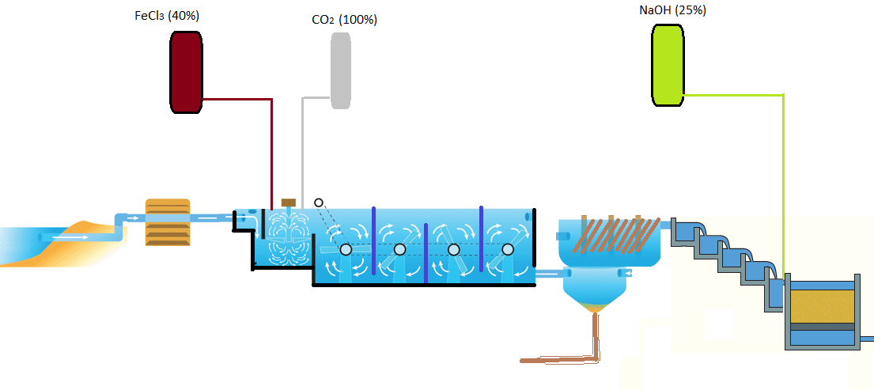

Slide 10
Bestaande installatie WPJ
In bedrijf sinds 1981, ontwerpcapaciteit 14.000 m³/h, reele capaciteit max. 9000 m³/h
Processtappen:
Trommelzeven, 200 µm
Coagulatie d.m.v. FeCl₃, c.a. 14 – 26 mg Fe/l
Flocculatie 15 min ontwerp en 34 min reeel
Lamellenseparators (1,6 m³/ m²/h ontwerp → 1,0 m³/ m²/h reeel)
Opwaartse zandfiltratie
Slibverwerking in bezinkvijvers en slibdroogbedden
Pilot nodig omdat:
Ontwerpuitgangspunten nooit gehaald door krappe sedimentatie als zwakste schakel
Organisch materiaal verwijdering moet beter

Slide 11
Identified Process Improvements WPJ
To be considered for extension project:
Enhanced coagulation possibly with additional pH correction (CO₂)
Improvement in water quality (UV-T, removal of organic material)
Lower iron dosage and chemical use (NaOH)
Minimize floc-agent
CO₂ removal after sedimentation
Lower chemical usage (NaOH)
Rapid sand filtration flow direction (change from upwards to downwards)
Lower losses during backwashing?
Improvement in water quality (TSS?, hydrobiology?)
Flowrate?
Use of a smaller screen size (35 instead of 200 µm)
Possible positive influence on all downstream processes (including mussels?)
Finding optimized LS surface loading with respect to coagulation parameters (chemical addition; Fe, floc-agent, CO₂ vs. pH)
Original design c.a. 1,7 m/h, too high

Slide 12
4. Pilot

Slide 13
Procestechnologie (pilot)
Uitgangspunt: Het behalen van alle kwaliteitsdoelen met effectieve organische verwijdering en het minimaliseren van het gebruik van chemicaliën, vooral die Cl⁻, SO₄²⁻ en Na⁺
Opmerking: geen doelstellingen voor OMP en hygiënische parameters
Veel technologieën zouden hiervoor in aanmerking kunnen komen, maar PWN heeft besloten om zich te beperken tot: microzeven-coagulatie-flocculatie-flokafscheiding en snelfiltratie met het oog op;
Beperkte onderzoeks- en realisatietijd;
Ervaring met proces;
Bekende reststromen.
Literatuur en ervaring van andere drinkwaterbedrijven (Evides industriewater, AWW) suggereren dat Dissolved Air Flotation (DAF) een interessante technologie zou zijn voor onze bronwaterkwaliteit.
Daarom richt dit onderzoek zich op het vergelijken van onze 40 jaar ervaring met lamellen kolonisten en gewenste procesverbeteringen in het DAF-proces dat nieuw is voor PWN.

Slide 14
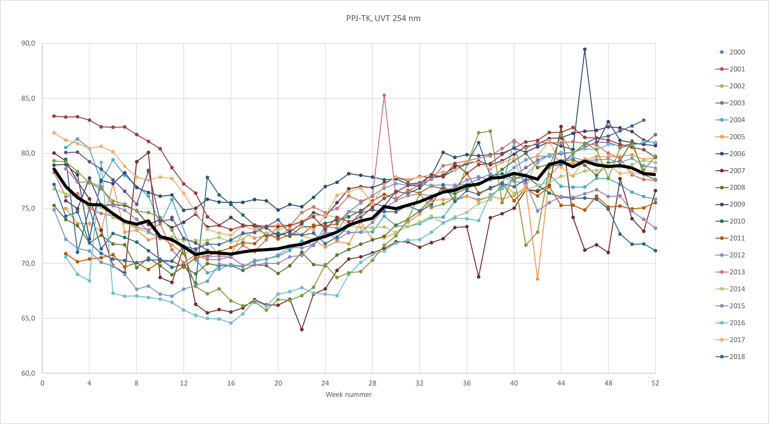
Coagulatant dosering
Ter referentie: Waternet en Evides doseren < 3 mg Fe/L

Slide 15
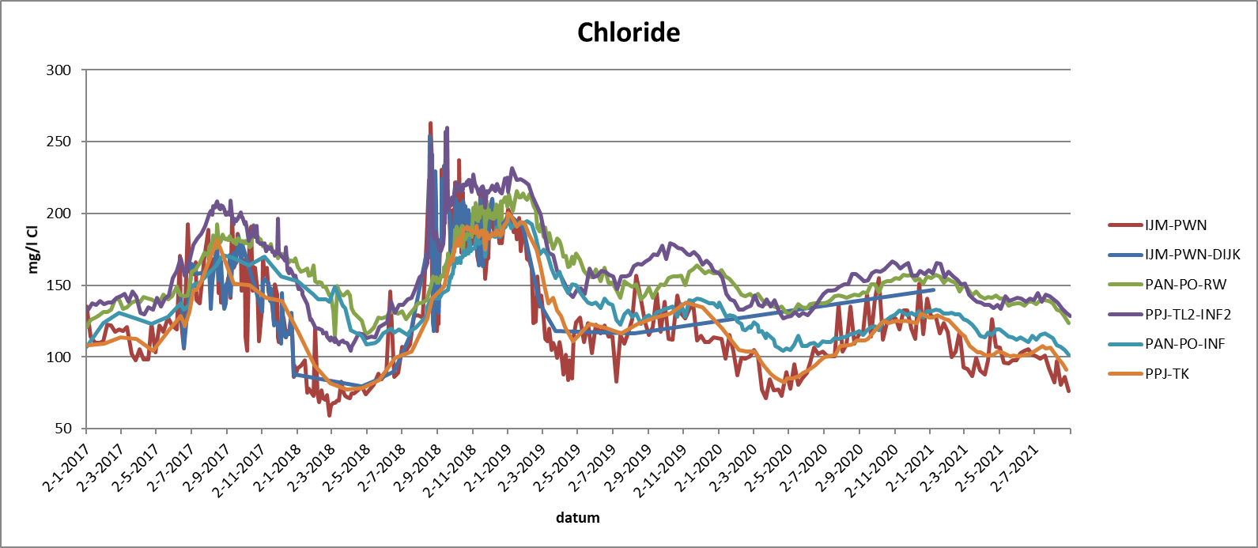

Slide 16
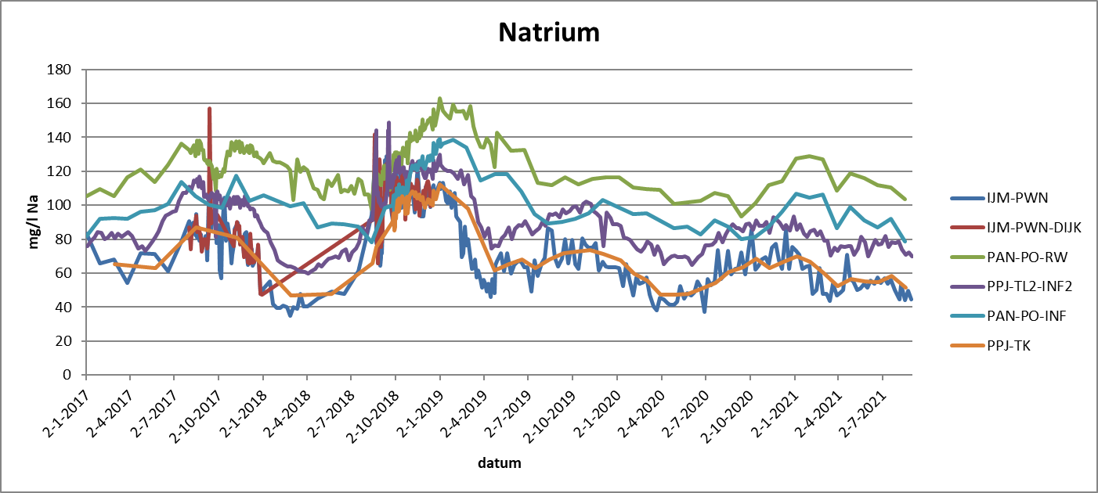

Slide 17
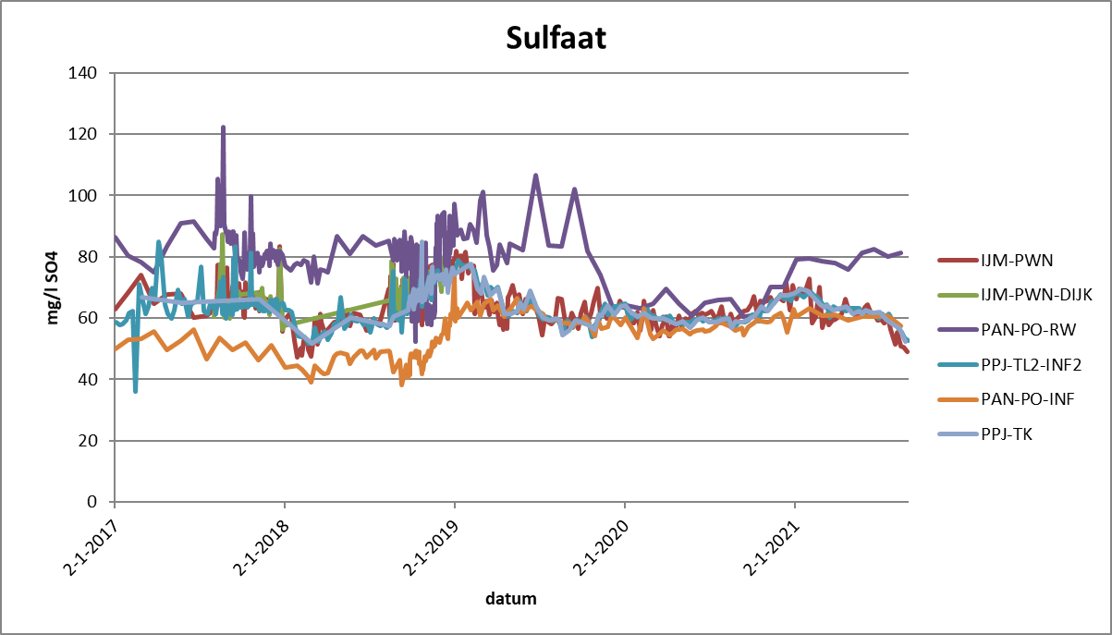

Slide 18
Watertemperatuur
IJsselmeer varieert van c.a. 1 tot 25 °C
Lage temperatuur grote negative impact flocculatie en sedimentatie proces door hoge viscositiet en beperkte diffusie

Slide 19
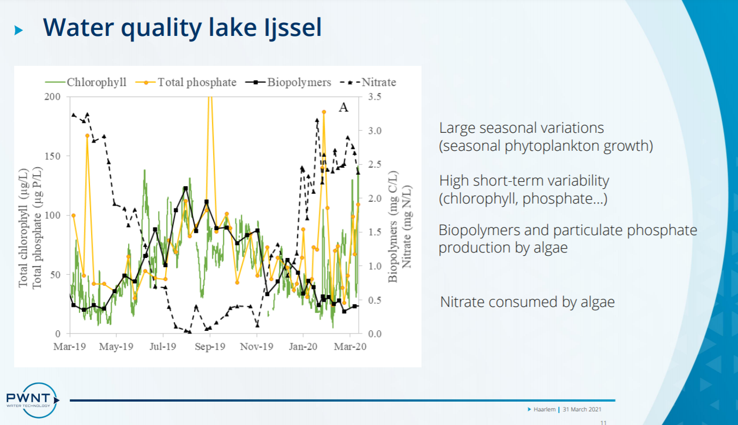
Biologische activiteit IJsselmeer

Slide 20
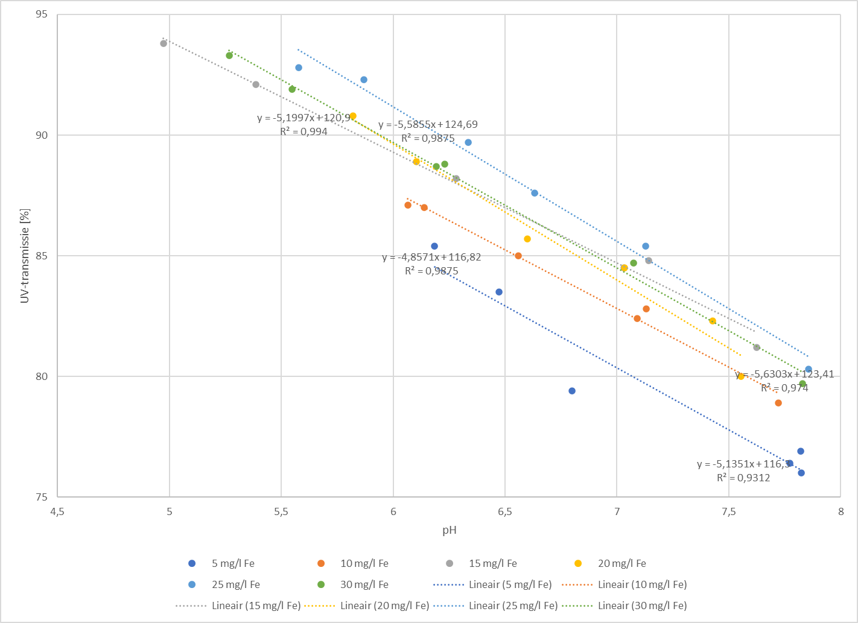
UVT vs pH
28-4-2021 en 29-4-2021 UVT IJsselmeer 68%

Slide 21
DAF
Vooral toegepast op waters met hoge organische belasting
voordelen t.o.v. sedimentatie:
Lager chemicaliënverbruik
Kleinere vlokken gunstig
Kleiner ruimtebeslag
Korte benodigde flocculatie tijd
Robuuster proces bij lage temperaturen
Er lost meer lucht op in de winter (kouder water)
Vlokken mogen kleiner
optimizing flocculation processes ahead of DAF, reducing hydraulic detention time (HDT) by a factor of four from 20 to 5 min, and increasing surface loading from 10 m/h to 40 m/h

Slide 22
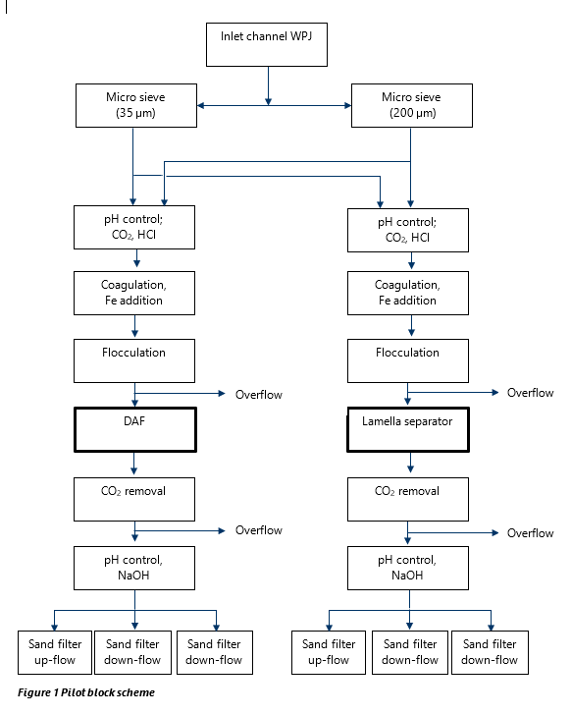
Concept water treatment trains

Slide 23
Pilot doelen
Het verkrijgen van betrouwbare resulaten om:
De geselecteerde technologieen te vergelijken (DAF en LS) gebaseerd op:
Waterkwaliteit;
CAPEX (investeringskosten);
OPEX (operationele kosten);
Duurzaamheid
Robuustheid proces;
Onderhoud;
Definieren van ontwerpuitgangspunten voor beste passende technologie:
Uitgangspunten geschikt voor betrouwbaar opschalen;
Testen equipment

Slide 25
Bezinksnelheid en temperatuur

Slide 26
Chemicalienkosten en waterkwaliteit
 | Prijs | CO₂ footprint
 | Eur / ton | Kg CO₂-eq / kg

Slide 27
Waterkwaliteit
CO2
NaOH
FeCl3
Ca, HCO₃, pH en TOC (=UVT)
HCO3 120-150
Cascade max. 8 trappen = 1,6m dH

Slide 28
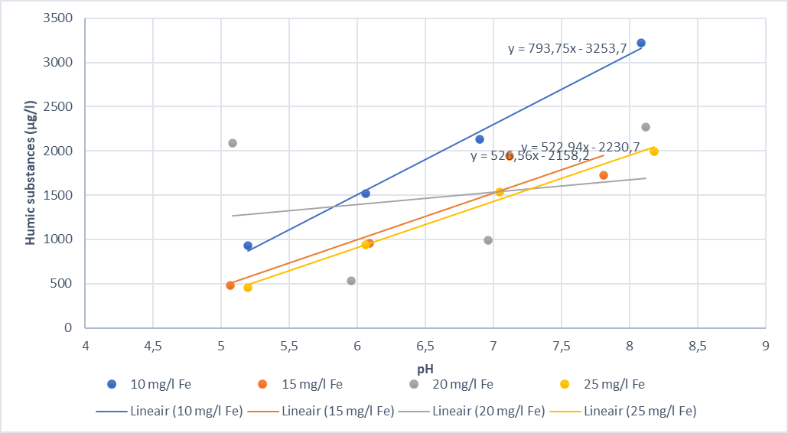
humic

Slide 29
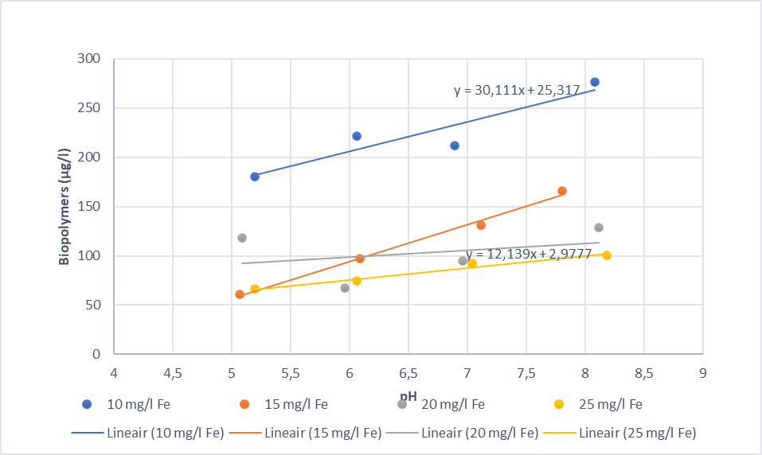
biopolymeren

Slide 30
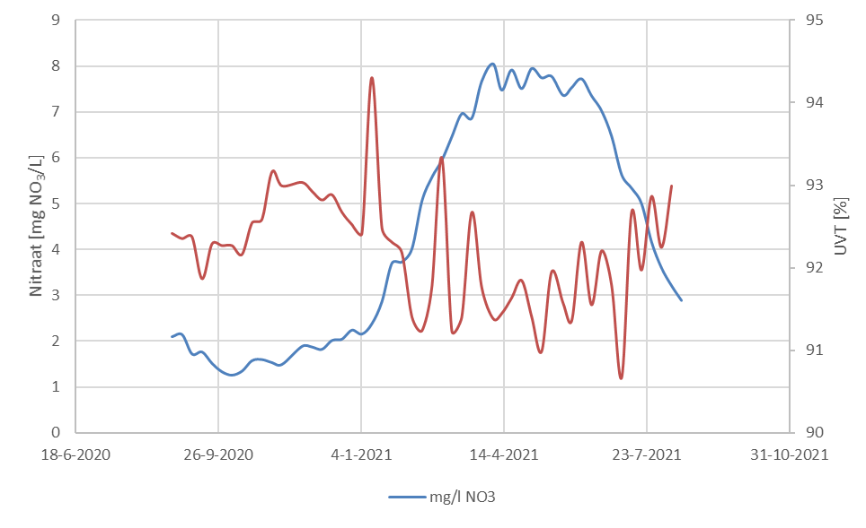
UVT na coagulatie door jaar heen
UVT en NO3 data PSA voor UV reactoren in 2021
Mei slechtste situatie met 8 mg/L NO₃ valt samen met laagste UVT van 91%

